Slide 1
Booste deine Produktivität mit Microsoft Loop!
Wie schön und einfach Zusammenarbeit sein kann, wenn man die passenden Werkzeuge dafür hat

Slide 2


Andreas Hähnel
Microsoft Fanboy
M365 Versteher
Cloud Architect
Geschäftsführer
💖 PowerShell 💖
🧙‍♂️ MSP Designer & Developer 🧙‍♂️
🤘 Sarkasmus gibt’s umsonst 🤘
Connect with me:
Notes:
Vorstellung – wer bin ich, was bin ich, wo bin ich, warum bin ich
Regelmäßige Projekte Domino -> M365
Ich baue meine Sessions "von 0 auf", d.h. ich rede immer kurz über die absoluten Grundlagen

Slide 3



Sabrina Göttlinger
IT Projektmanager (M365)
Microsoft Fangirl
VR Enthusiast
Bloggerin
Modern Workplace Consultant
Sabrina Göttlinger | LinkedIn
Microsoft 365 Evangelists
Notes:
Vorstellung – wer bin ich, was bin ich, wo bin ich, warum bin ich
Regelmäßige Projekte Domino -> M365
Ich baue meine Sessions "von 0 auf", d.h. ich rede immer kurz über die absoluten Grundlagen

Slide 4
Was soll das Ganze?
Warum tut Microsoft sowas und warum tanzen Andreas und Sabrina das heute so enthusiastisch vor?

Slide 5
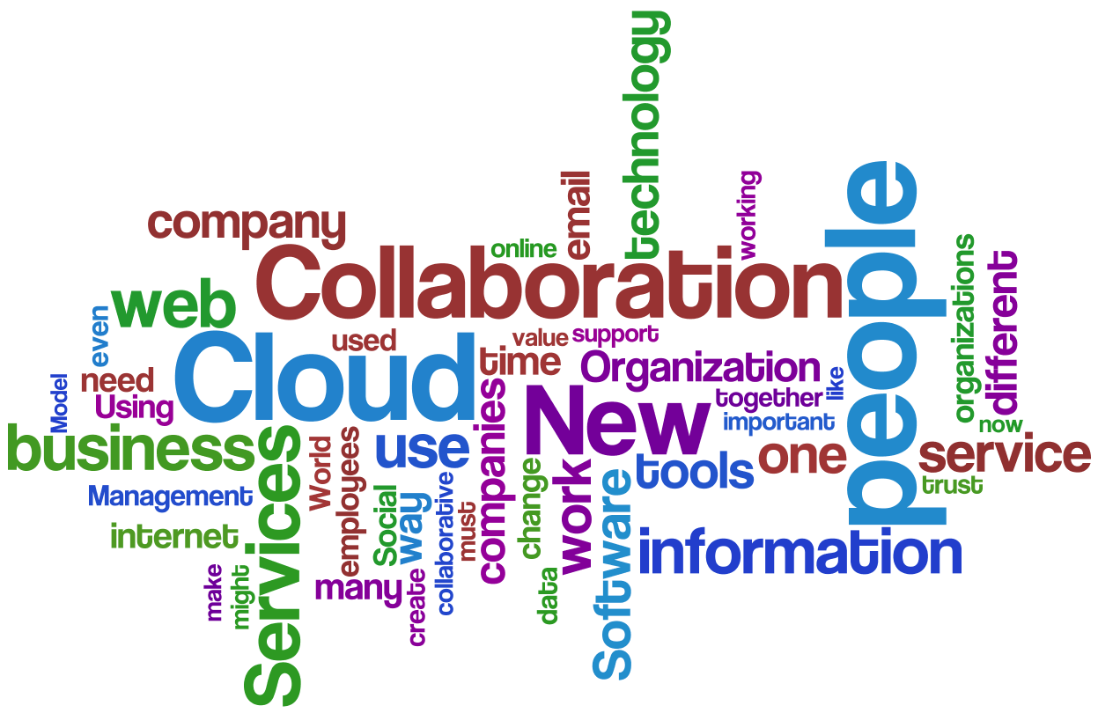
Hand aufs Herz
Zusammenarbeit heute ist selten “Zusammenarbeit”
Es werden Emails gespammt
Es herrscht Versionschaos
Ein Whiteboard oder eine Mindmap als das höchste der Gefühle, alles andere wird delegiert
Email als zentrale Ablage 🤮 (vielleicht noch SPO oder OdfB)

Slide 6

Microsoft (365) eilt zur Rettung
M365 versteht sich als Schaltzentrale bzw. Produktivitätscockpit
Viele tolle Werkzeuge zur Mehrwertgenerierung
Mehrwert = Produktivität

Slide 7












Die Vision (visualisiert & vereinfacht)
This Photo by Unknown Author is licensed under CC BY

Slide 8

Loop als Produktivitätsbooster
Wurde 2021 angekündigt
Ist jetzt “vollständig”
3 wesentliche Bestandteile
Komponenten
Seiten
Arbeitsbereiche

Slide 9

Das Ziel von Microsoft Loop
Es soll keine Rolle spielen, welches Werkzeug ein Anwender gerne
nutzt, er/sie/es soll in Echtzeit an den Daten mit Kollegen arbeiten.
Es soll dabei unerheblich sein, welche Werkzeuge die anderen
nutzen! Diese Werkzeuge können (beispielsweise) sein: Microsoft Teams, OneDrive for Business, Outlook, SharePoint Online und
auch andere -- auf jedem Gerät!

Slide 10
Genug Theorie
Jetzt werfen wir einen Blick auf die Loop Funktionalitäten – Live 🤖

Slide 11


Slide 12
Zusammenfassung und Ausblick

Slide 13
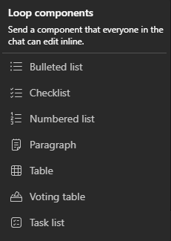
Loop Komponenten
Teams Desktop & Web
Aufzählungen, Paragraph, Tabelle, Abstimmungstabelle, Aufgaben
Outlook & OWA
Aufzählungen, Paragraph, Tabelle, Aufgaben, Q&A
Word for the web
Checklist, Aufgaben, Umfragen
Whiteboard

Slide 14
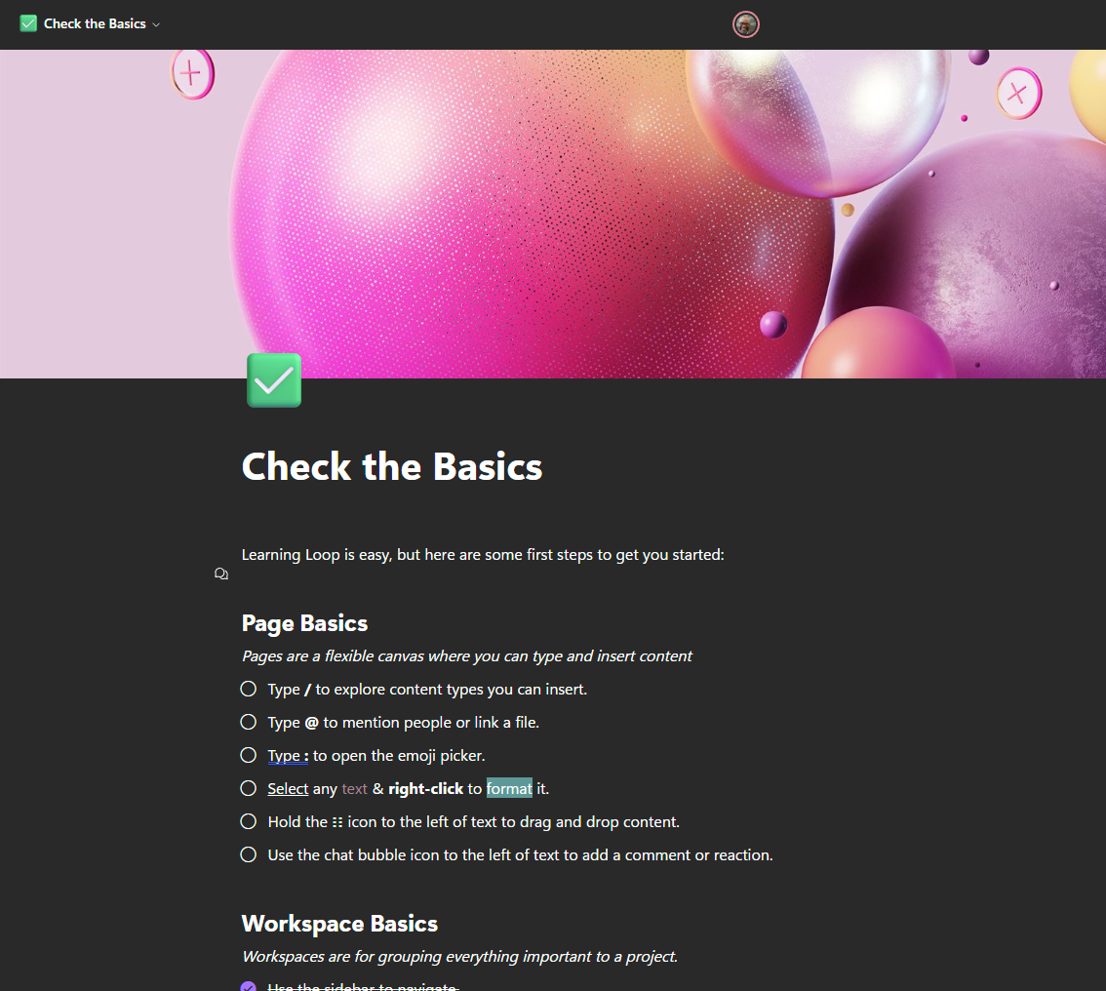
Loop Seiten
Für Texte
Für Loop Komponenten
Für alles was hübsch ist
Immer themenbezogen

Slide 15
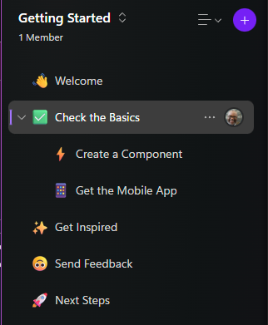
Loop Arbeitsbereiche
Logische Gruppierung von Seiten
Logische Anordnung von Seiten
Seitenhierarchie

Slide 16

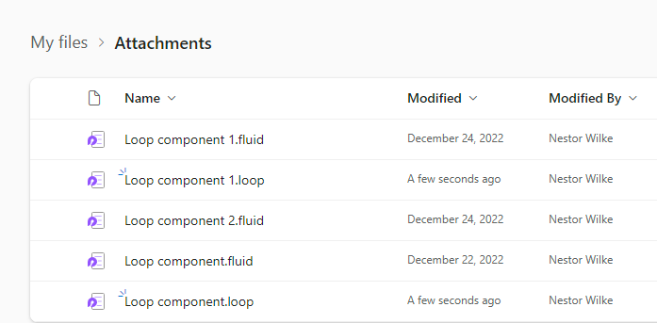
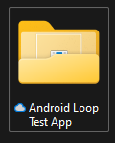
Ein paar technische Fakten
Die Loop App nutzt SharePoint als Datenspeicher
Loop Komponenten in Teams speichern ins OneDrive
Loop Komponenten in Outlook speichern ins OneDrive

Slide 17
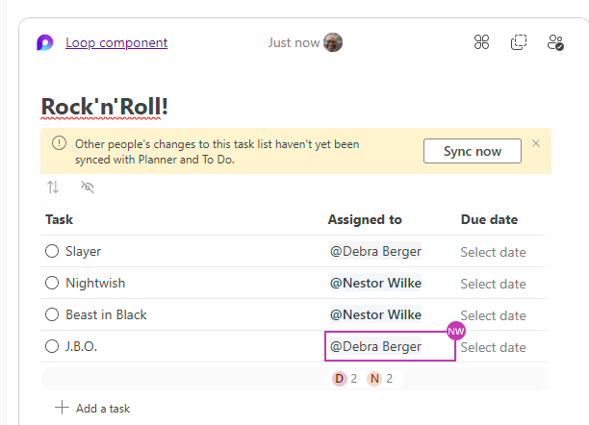
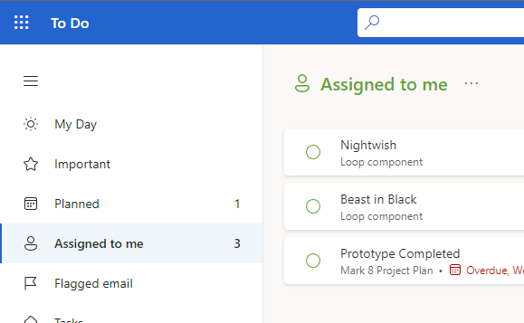
Loop hat auch magisches

Slide 18
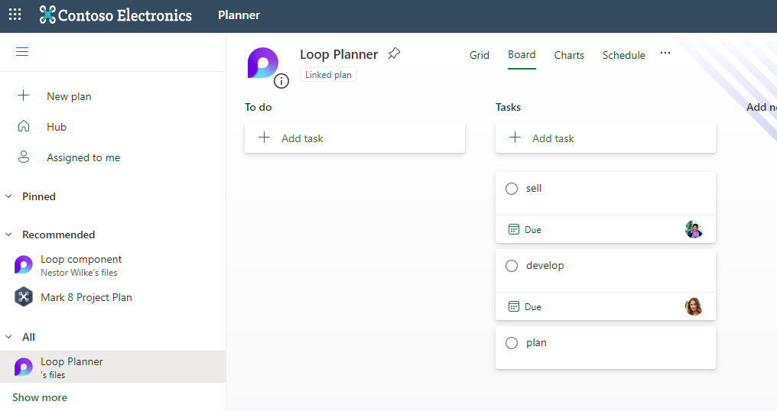
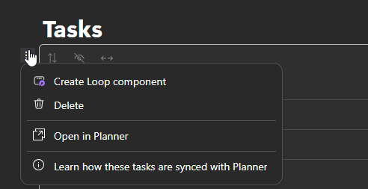
Loop hat auch magisches

Slide 19
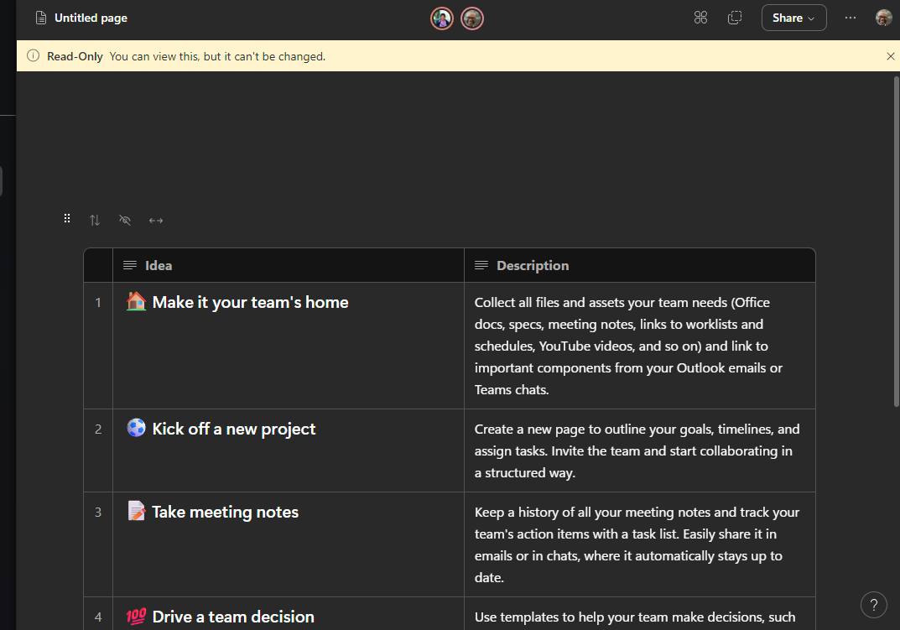
Loop hat grundlegende Sicherheit integriert

Slide 20

Einfache Loop Anwendungsfälle
Projektmanagement
Dokumentation (Confluence Ersatz)
Dokumentation (OneNote Ersatz)
Zentrale Ablage von Textbausteinen
Ersatz von Kanaldiskussionen

Slide 21

Was muss ich tun, um das nutzen zu können?
3 Cloud Policies
Set-SPOTenant –IsLoopEnabled $true
24h Geduld
Exchange Online Lizenz
Keine separate SKU

Slide 22
Auf was dürfen wir uns freuen?
Alles, was wir gesehen haben, ist megagenial. Aber Microsoft hat noch viel vor – und nicht nur Microsoft! Klingt komisch, ist aber so!

Slide 23

Security
Loop wird DLP unterstützen
Loop wird Sensitivity Labels unterstützen

Slide 24
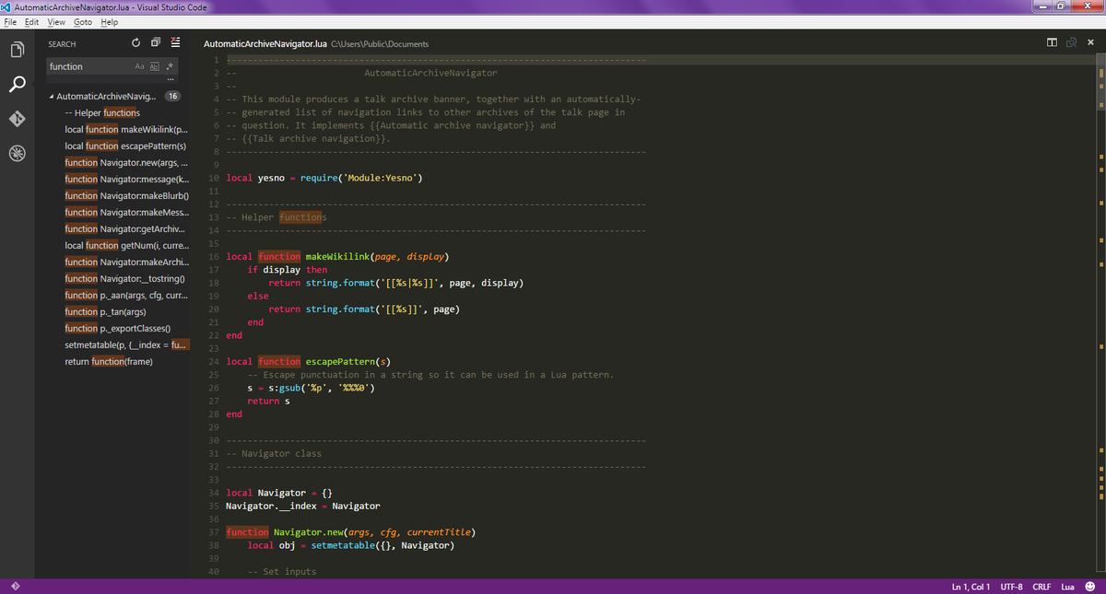
Loop Komponenten selbst entwickeln
Loop in Adaptive Cards wurde auf der Build Anfang 2022 angekündigt (https://adaptivecards.io)
Loop Component Developer private preview läuft

Slide 25

… und wenn man nicht selbst entwickelt
GitHub
Pull Requests
Issue Information
SAP S4/HANA, Zoho SDP, Zoho Projects (“early 2023”)

Slide 26
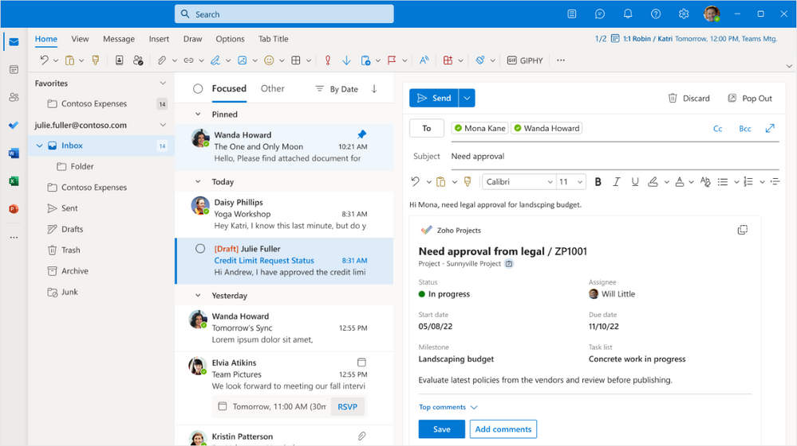

Slide 27
